Slide 1
«Экономика и бухгалтерский учёт» (по отраслям)
Министерство общего и профессионального образования Свердловской области
Государственное бюджетное образовательное учреждение среднего профессионального образования Свердловской области «Екатеринбургский политехникум»
Квалификация: Бухгалтер

Slide 2
Современная бухгалтерия отличается от стереотипа с длинными счетами и калькуляторами. Современный бухгалтер производит всю деятельность на компьютере в специализированных программах, которые экономят его время и исключают возможность элементарных ошибок. Поэтому к бухгалтерам предъявляют требование – уверенное пользование компьютером и специализированными программами.

Slide 3
Бухгалтеры ведут полный учет финансовых операций предприятия, подготавливают соответствующую бухгалтерскую документацию и осуществляют проверку правильности оформления финансовых документов.

Slide 4
Обязанности
ведение учета всех финансовых операций предприятия и выполнение работ по другим видам бухгалтерского учета в соответствии с общими принципами его ведения под руководством главного бухгалтера;
подготовку первичной бухгалтерской документации;
проверку правильности оформления документов, касающихся денежных платежей, поступлений и других финансовых операций;
подготовку финансовых отчетов;

Slide 5
Обязанности
применение теоретических знаний и практического опыта в области бухгалтерского учета для решения возникающих в процессе работы проблем, а также в целях совершенствования форм и методов самого учета;
выполнение родственных по содержанию обязанностей;
руководство другими работниками.

Slide 6
Бухгалтерская деятельность необходима во всех, даже самых мелких, компаниях. Любая организация, так или иначе, включена в товароденежный оборот, поэтому всем необходим человек, который выполняет бухгалтерские функции.

Slide 7
Первоначально необходимо устроиться помощником бухгалтера на любое предприятие, где получится обучиться основам ведения дел. Позже можно устроиться бухгалтером в небольшую фирму.

Slide 8
Предприятия-партнеры, на которых проводится учебная и производственная практика:
ЗАО «Уралэластотехника»
ОАО «Уральский завод РТИ»

Slide 9
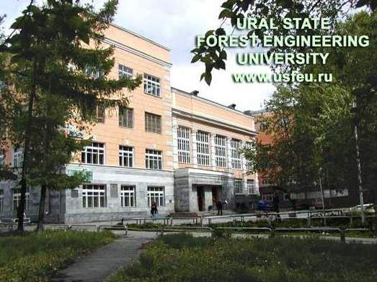
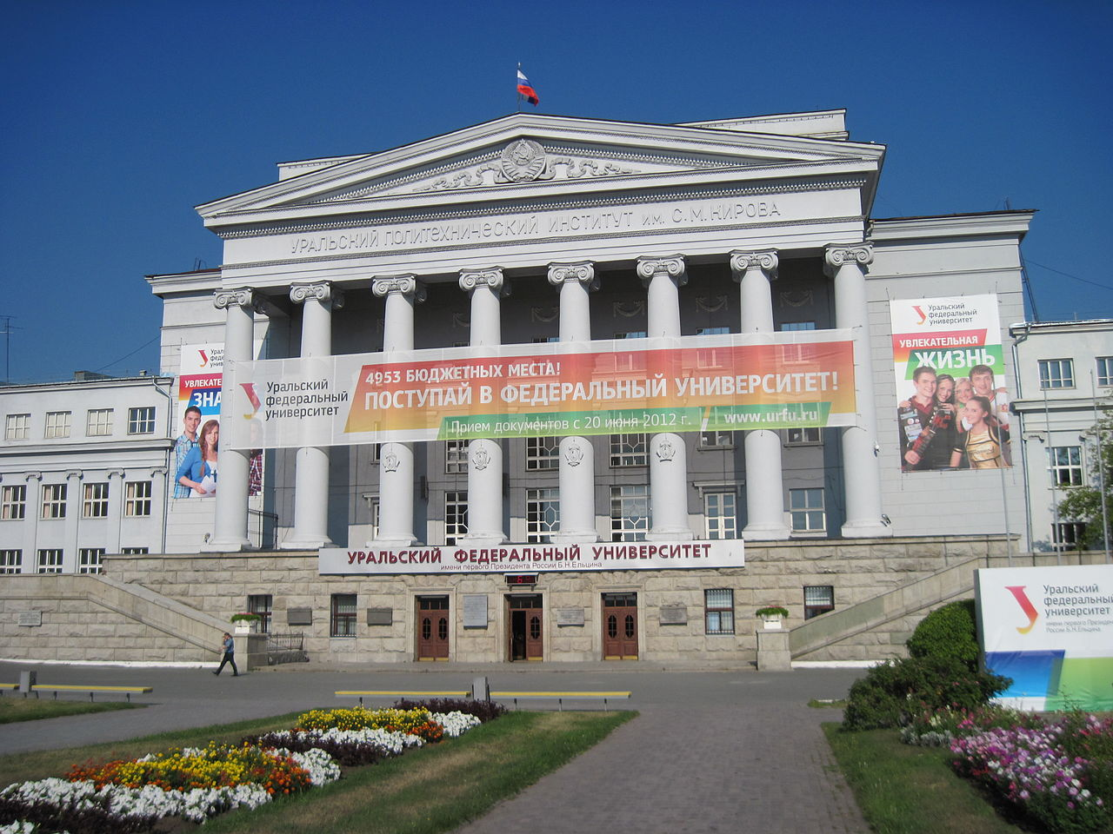
Желающие могут продолжить обучение в ВУЗах по сокращенным программам высшего образования
Уральский государственный лесотехнический университет (УГЛТУ)
ФГАОУ ВПО УрФУ им. Б.Н. Ельцина (на базе УГТУ-УПИ)

Slide 10
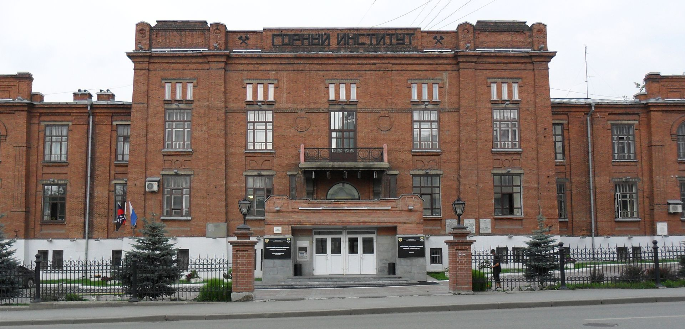
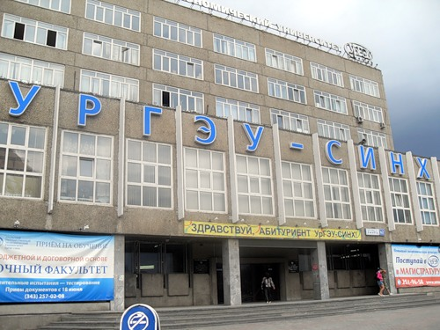
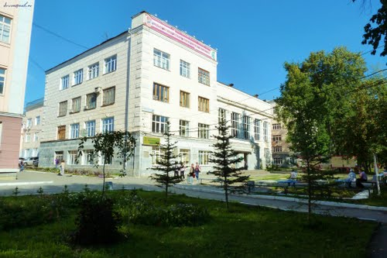
Уральский государственный горный университет
УрГЭУ-СИНХ – Уральский государственный экономический университет
Уральский институт фондового рынка

